Slide 1

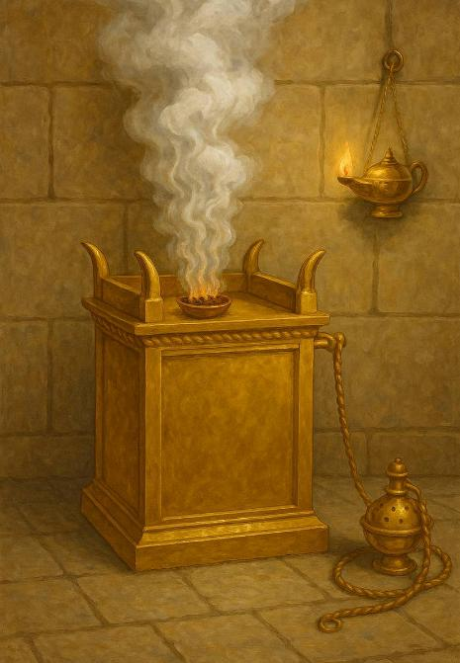
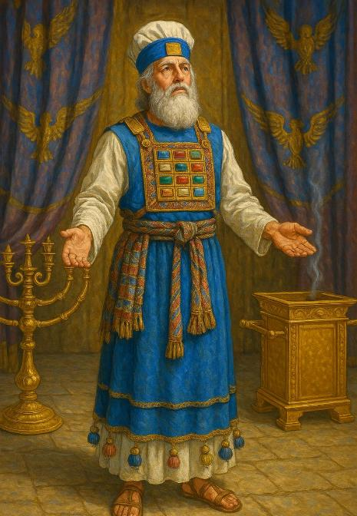
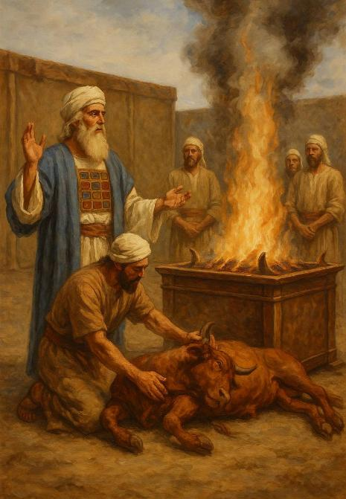
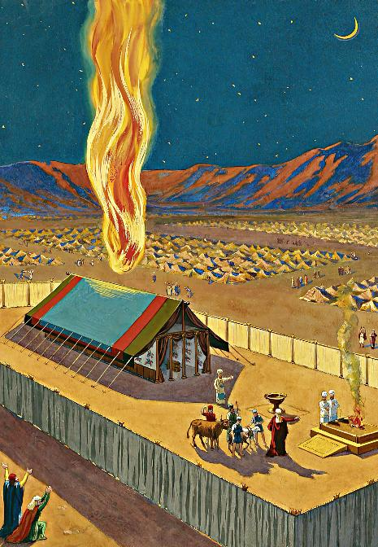
خیمہ اجتماع
سبق 13 ستمبر 20 تا 26

Slide 2
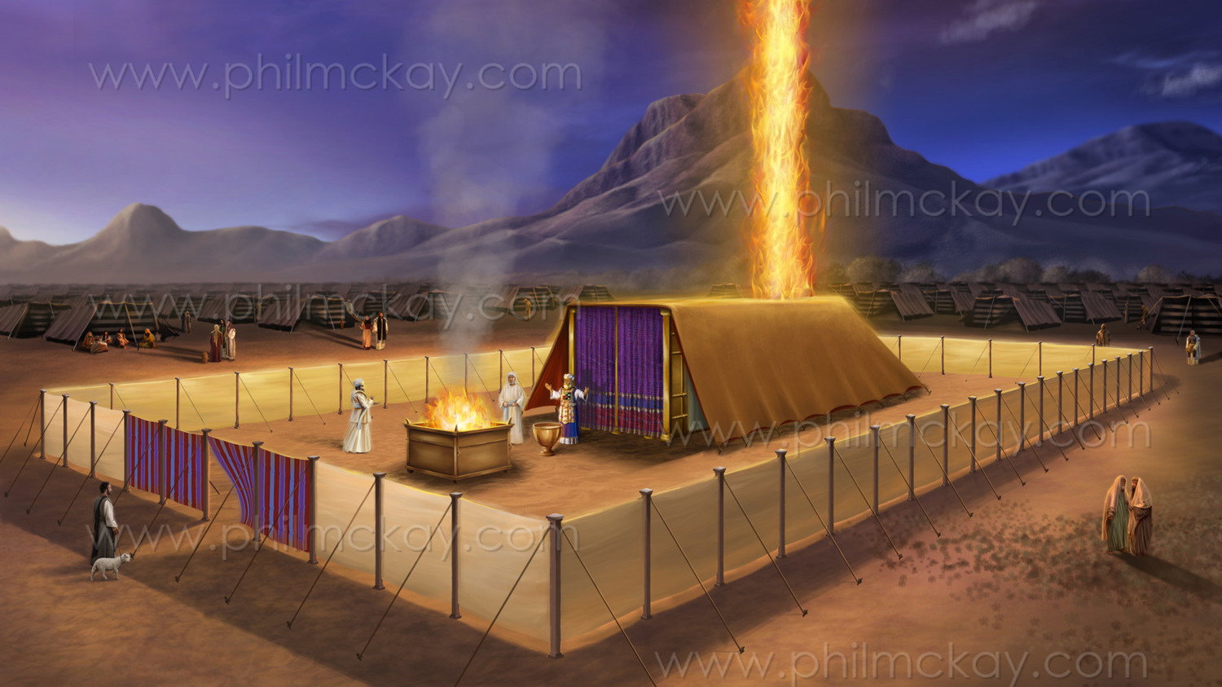
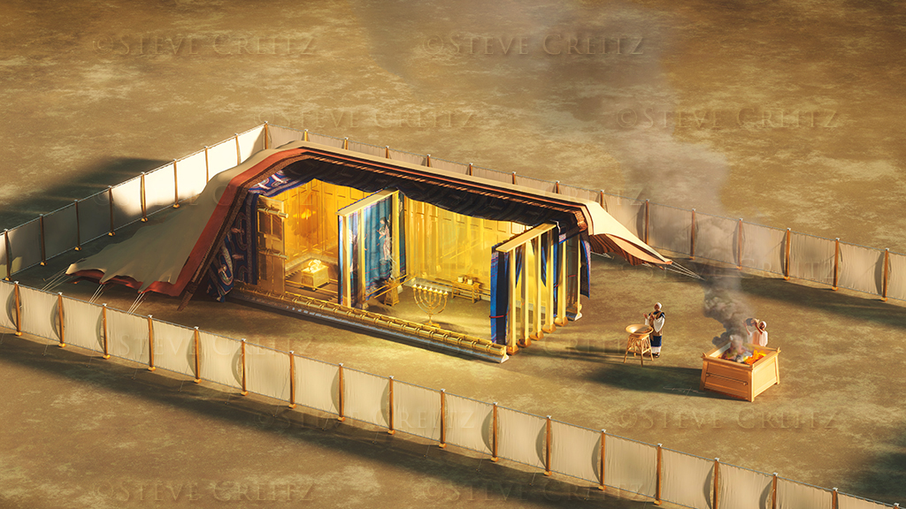
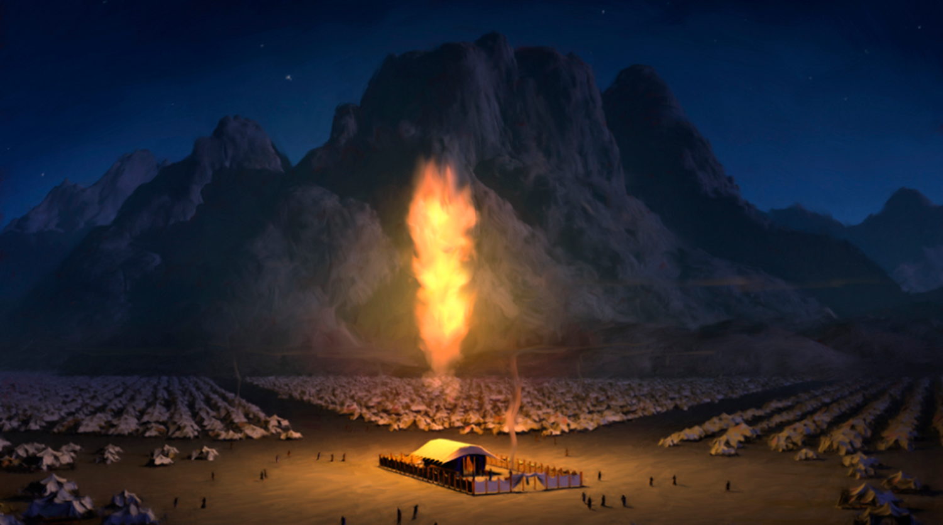
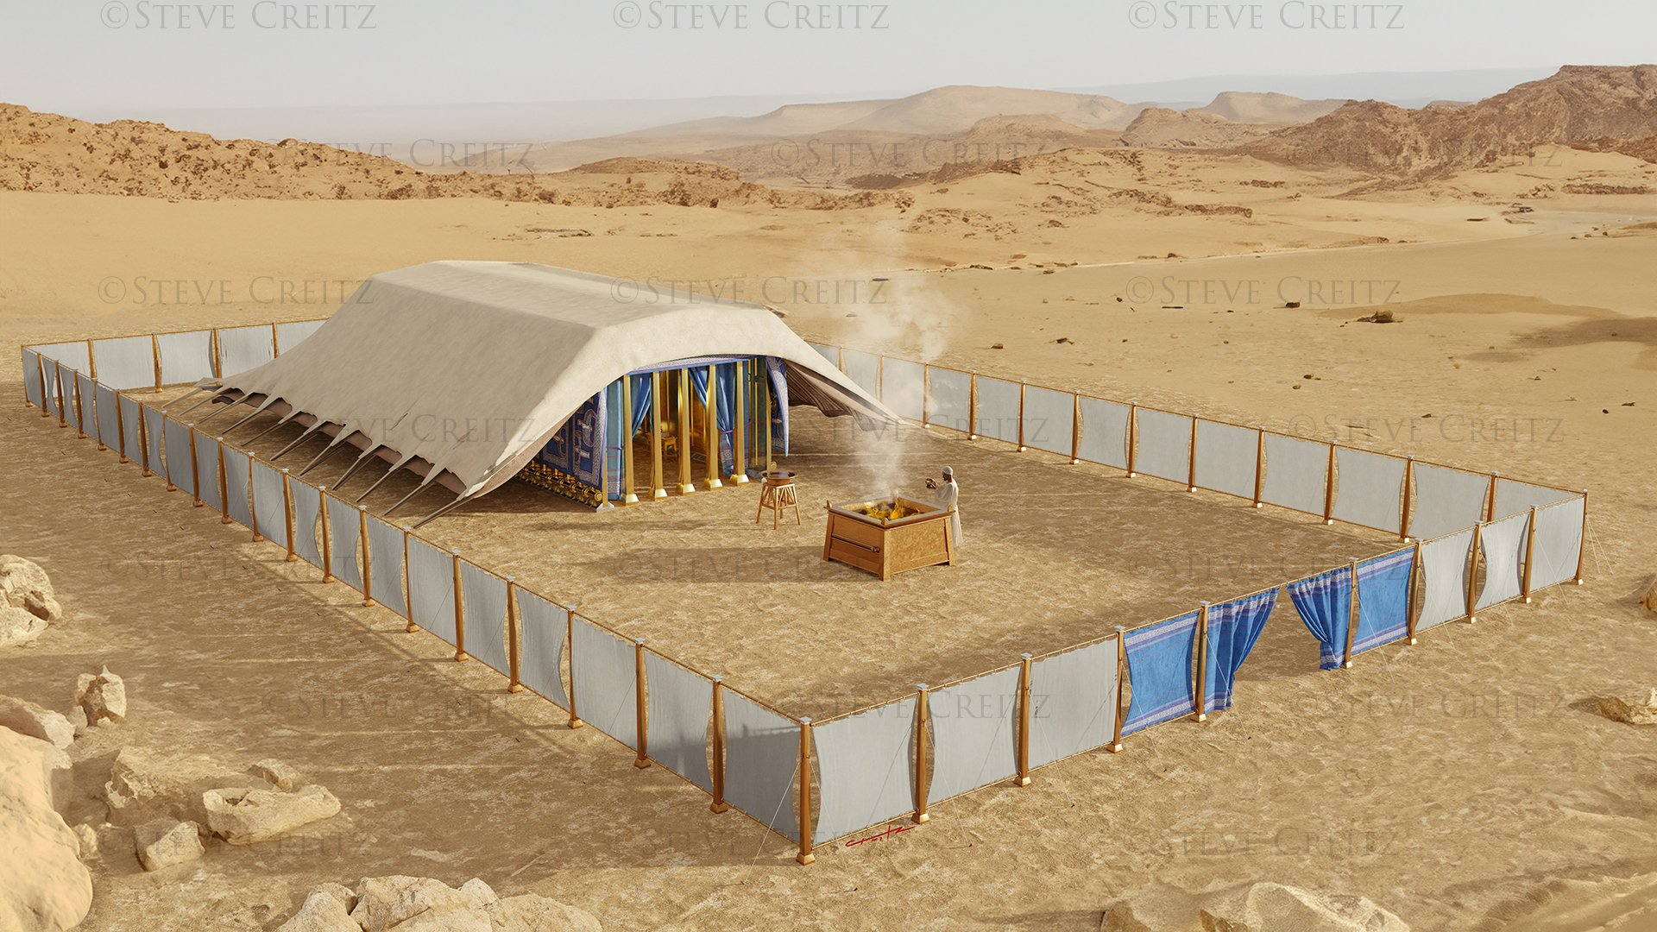
"تب خیمہ اجتماع پر ابر چھا گیا اور مسکن خُداوند کے جلال سے معمور ہو گیا۔ کیونکہ خُداوند کا ابر اسرائیل کے سارے گھرانے کے سامنے اور اُن کے سارے سفر میں دن کے وقت تو مسکن کے اوپر ٹھہرا رہتا اور رات کو اُس میں آگ رہتی تھی" خروج 40: 34، 38)

Slide 3

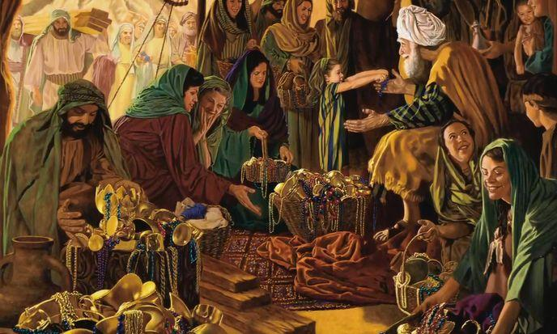

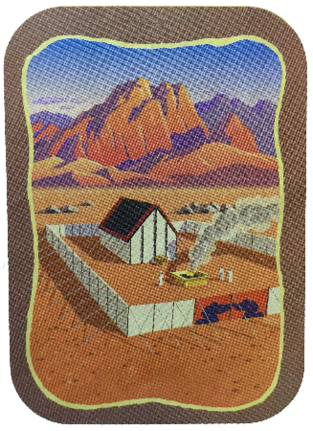
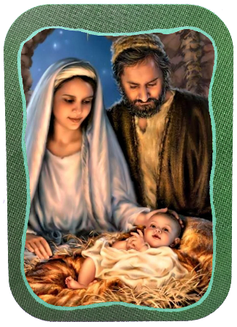
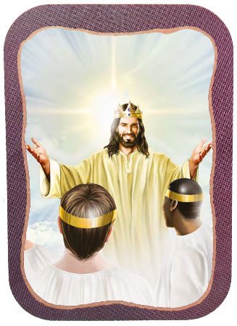







خروج کے آخری ابواب میں خیمے کی تعمیر اور اُس کی مخصوصیت کی تفصلی وضاحت کے لئے وقف کئے گئے ہیں۔ یہ لمحات خاص تھے، جہاں لوگوں نے خُدا کے اس عظیم کام میں بڑی خوشی کے ساتھ حصہ ڈالا۔ اس خیمہ (پورٹیبل)یعنی کو تعمیر کرنے کی بنیادی وجہ خُدا کی خواہش تھی کہ وہ اپنے لوگوں کے ساتھ رہنا چاہتا ہے (خروج 8:25)۔ یہ خواہش یسوع مسیح کی شخصیت میں پوری ہوئی ، یہ مکمل طور پر اُس وقت پوری ہو گی جب ہم سب نئی زمین میں اُس کے ساتھ رہیں گے۔
تیااری:
  سبت (خروج 35: 1۔3)
  رضاکارانہ ہدیہ (خروج 35: 4۔ 36: 7)
مقدس:
  تعمیر (36: 39۔43)
  مخصوصیت (خروج 40: 1۔38)۔
دوسری ہیکل:
  یسوع مسیح اور نیا یروشلیم

Slide 4
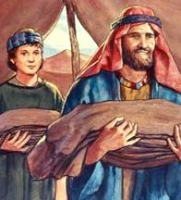
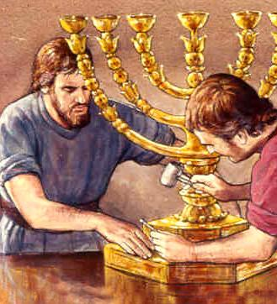
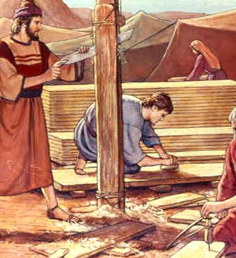
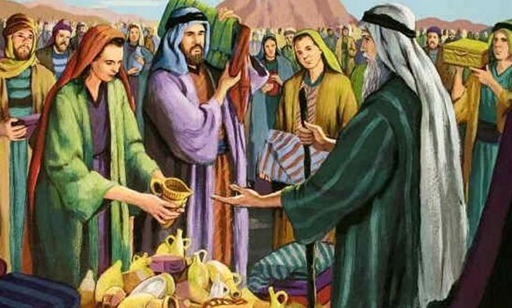
تیاری

Slide 5

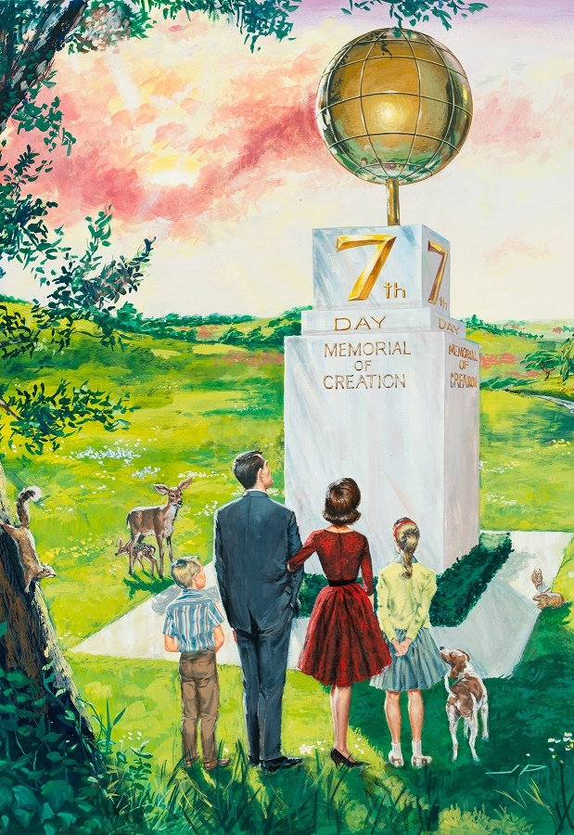
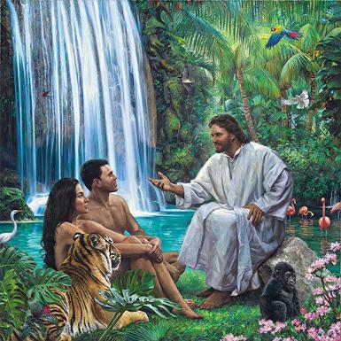
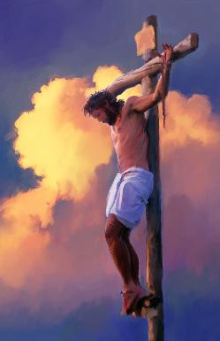
سبت
"چھ دن کام کاج کیا جائے لیکن ساتواں دن تمہارے لئے روز مقدس یعنی خُداوند کے آرام کا سبت ہو۔ جو کوئی اُس میں کچھ کام کرے وہ مار ڈالا جائے" (خروج 2:35)۔
خُدا کے جلال کی جھلک دیکھنے کے بعد، موسیٰ نے جو کچھ خُدا نے حکم دیا تھا وہ سب پہنچا دیا (خروج 4،1:35)۔ اس ہداہات میں وقت (سبت) اور خلا (مقدس)میں خُدا کے ساتھ ان کا رشتہ شامل تھا۔ خُدا نے سبت کے دن کو ہمارے لئے ایک خاص وقت کے طور پر مختص کیا تاکہ ہم خود تخلیق میں اُس کی صحبت سے لطف اندوز ہو سکیں (پیدائش 2: 1۔3؛ خروج 11:20)۔ اور اس نے دس احکام کا اعلان کرنے سے کچھ دیر پہلے اسرائیل کو اس کی یاد کرائی (خروج 16: 22۔29)۔
سبت ہمیں یاد دلاتا ہے کہ خُدا ہمارا خالق اور مخلصی دینے والا ہے (استثنا 15:5)۔یہ ہمیں مستقبل میں اُس وقت میں لیجاتا ہے جب ہم ابدیت تک اُس کے ساتھ رہیں گے (یسعیاہ 66: 22۔23)۔

Slide 6
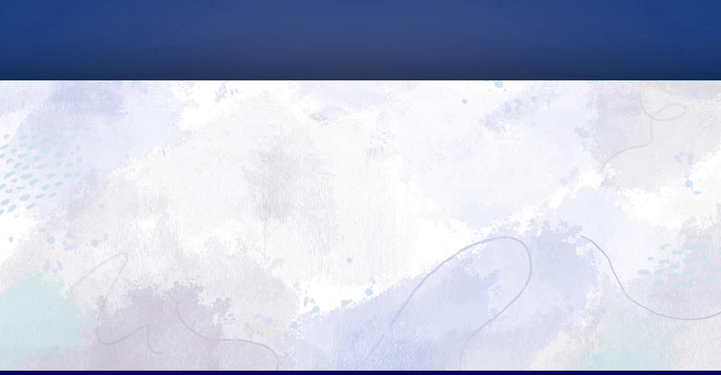
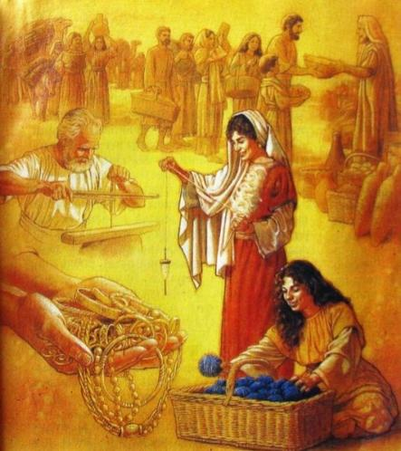
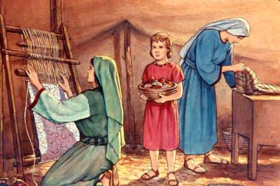
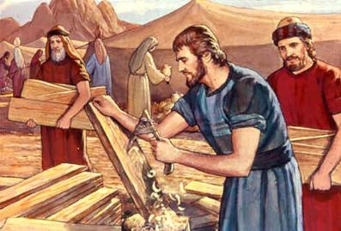
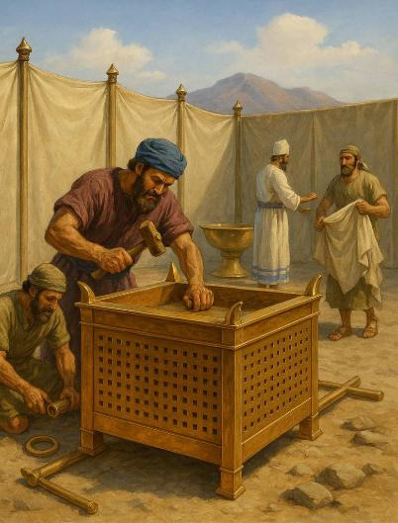
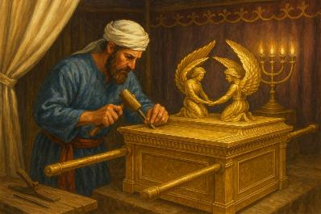
"تم اپنے پاس سے خُداوند کے لئے ہدیہ لایا کرو۔جس کسی کے دل کی خوشی ہو وہ خُداوند کا ہدیہ لائے۔ سونا اور چاندی اور پیتل۔ ۔۔اور تمہارے درمیان جو روشن ضمیر ہیں وہ آ کر وہ چیزیں بنائیں جن کا حکم خُداوند نے دیا ہے" (خروج 35: 5، 10)۔
رضاکارانہ ہدیہ
مقدس کے کام میں حصہ ڈالنے کے دو طریقے تھے: سامان عطیہ کرنا اور مزدوری کرنا۔ ایک ٹن سے زیادہ سونا، تقریباً 3.75 ٹن چاندی، اور تقریباً 2.5 ٹن پیتل، نیز لکڑی اور مختلف طرح کے کپڑے (مثلاً 38:21-31)۔
یہ سب کچھ کہاں سے آیا؟ زیادہ تر سامان وہی ہے جو اسرائیل مصر سے نکلتے وقت مصریوں سے لے آئے تھے (خروج 2:111)۔
اس کے علاوہ ریڑھی بان، سلائی اور درزی، بڑھئی، نقش و نگار، جوہری وغیرہ کے کام کی ضرورت تھی۔ہر کوئی بضلی ایل ، اہلیاب اور دوسرے کارگزار کی مدد کرنے کے لئے تیار تھا۔ موسیٰ کو یہ کہنا پڑا کہ مزید ہدیہ نہ لائیں (خروج 36: 3۔7)۔
اس کام کی تکمیل کے لئے، روح القدس نے تمام کارگزاروں کو نعمتوں سے نواز (خروج 35: 30۔36: 2)۔ اس طرح خُدا اُن تمام لوگوں کو نعمتیں دینے لئے تیار ہے جو اُس کا کام کرنا چاہتے ہیں۔

Slide 7

"خدا نے مردوں اور عورتوں کو قیمتی نعمتیں دے رکھی ہیں، مختلف لوگوں کو مختلف نعمتین دی ہیں ہر ایک کے کردار کی ایک جیسی طاقت یا علم کی گہرائی یکساں نہیں ہے۔ لیکن ہر ایک کو اپنی نعمتوں کو مالک کی خدمت میں استعمال کرنا ہے، یہ تحفہ خواہ کتنا ہی چھوٹا کیوں نہ ہو۔ دیانت دار خدمت گزار نعمتوں کو عقل مندی سے استعمال کرتے ہیں جن کے لئے اُن پر بھروسہ کیا گیا ہے۔
EGW (The Upward Look , December 31)

Slide 8
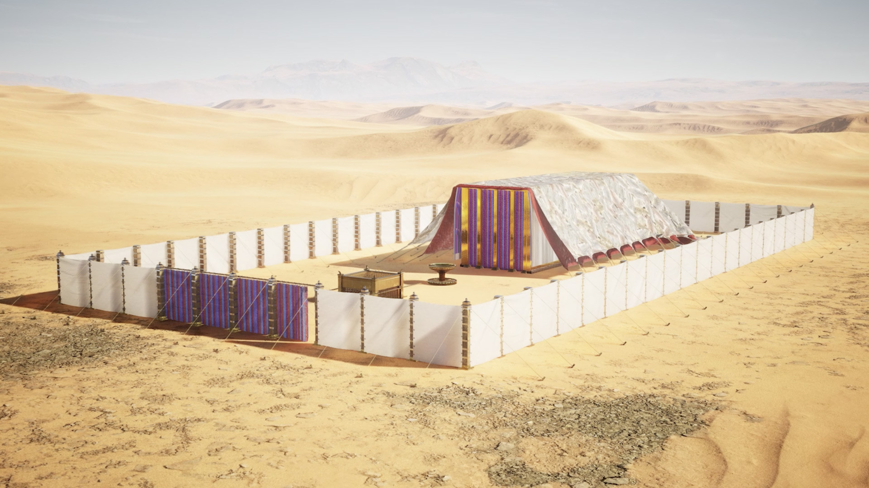
مقدس

Slide 9

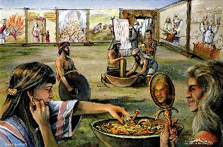
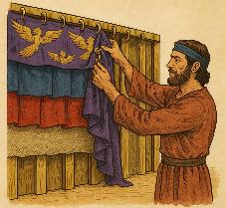
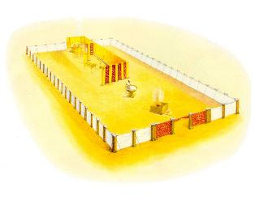
"اور موسیٰ نے سب کام کا ملاخطہ کیا اور دیکھاکہ اُنہوں نے اُسے کر لیا ہے۔ جیسا خُداوند نے حکم دیا تھا انہوں نے سب کچھ ویسا ہی کیا اور موسیٰ نے اُن کو برکت دی" (خروج 43:39)۔
تعمیر
خیمہ اجتماع کے کاموں کو پورا کرنے کے لیے کون سے عناصر ضروری تھے؟
مقدس (ُپاک اور پاک ترین مقام)
سنہری صندوق
روٹیوں کی میز
شعمدان
بخور کی میز
سوختنی قربانی کی قربان گاہ
پیتل کا لیور
صحن
افود
چھاتی کی جیب
مزید پوشاکیں

Slide 10

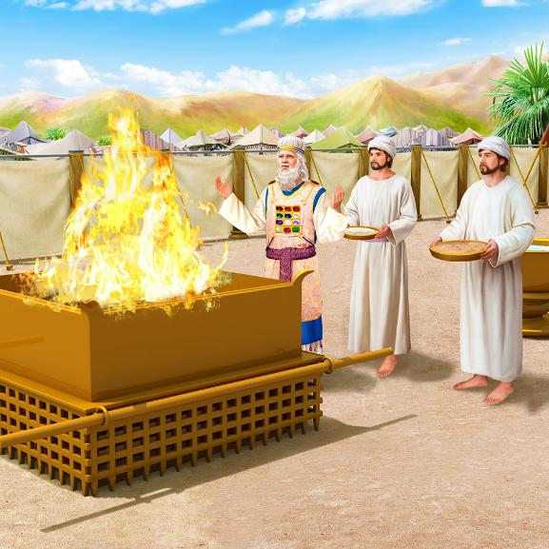
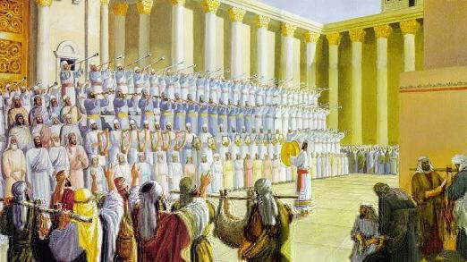
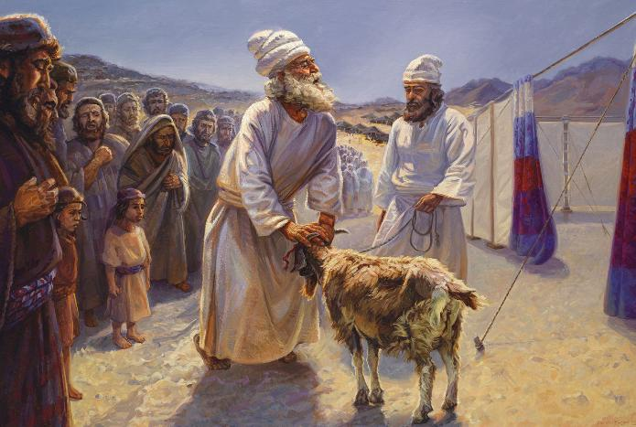
مقدس کے تعمیر ہونے کے بعد، (مقدس اور اُس کا صحن) یہ دو الگ الگ عبادتوں کی جگہ تھی: روزانہ اور سالانہ :اس کی مخلتف رسومات کو ایک وقت میں ادا کی جاتی تھیں یہ ہمیں سکھاتی ہیں کہ:
تعمیر
خُدا گناہ سے نفرت کرتا ہے
خُدا گنہگاروں کو بچاتا ہے
خُدا بدکاروں کو تباہ کر دے گا
خُدا ہمیں جلالی مستقبل کا یقین دلاتا ہے
روزانہ کی قربانیوں کے ذریعے خُدا نے واضح کیا کہ وہ گنہگاروں کو فضل کے تحت بچاتا ہے: معصوم جانوروں کی قربانی کے ذریعے"خُدا کا برہ جو دنیا کا گناہ اٹھا لے جاتا ہے" (یوحنا 29:1)۔
سالانہ کی قربانیاں: (کفارہ کا دن)خُدا نے دکھایا کہ وہ دنیا سے گناہ کا کس طرح خاتمہ کرے گا، برائی کا حتمی طور پر حل کیا ہو گا (زبور 17:73)۔
مقدس خُدا کی عبادت، اُس کی حمد و ستائش اور اُس کی شکرگزاری کے لئے بھی استعمال کی جاتی تھیَ۔

Slide 11

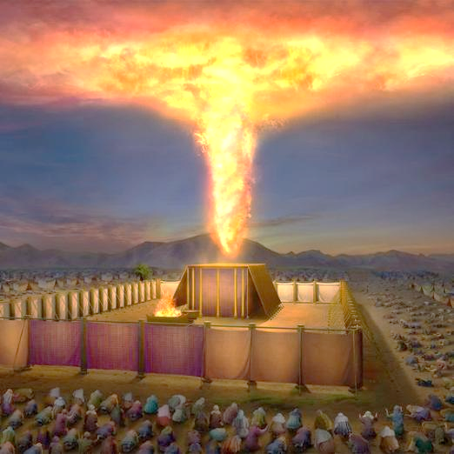
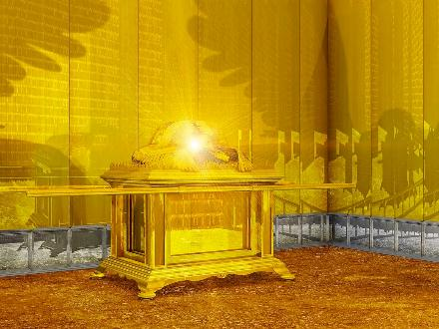
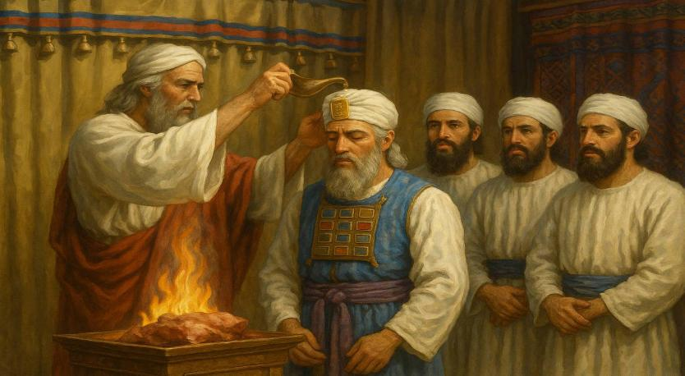
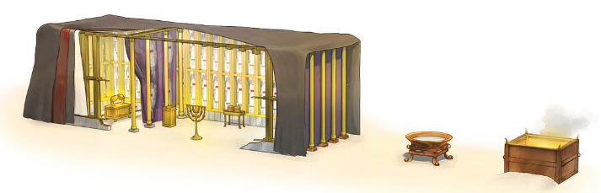
"تب خیمہ اجتماع پر ابر چھا گیا اور مسکن خُداوند کے جل سے معمور ہو گیا (خروج 34:40)۔
مخصوصیت
خروج کی کتاب کا اختتام مقدس اور کاہنوں کی مخصوصیت کے ساتھ ہوتا ہے۔ اس میں کوئی شک نہیں کہ ان سب کا مرکز خُدا ہے، جس کی موجودگی ہر چیز کو جلال سے بھر دیتی ہے (خروج 34:40)۔ مقدس اور اُس کے جلال میں یہ موجودگی ہمیشہ ساتھ رہی (خُدا کا جلال عہد کے صندوق کے ساتھ کروبیوں کی موجودگی تھی)۔
مہینوں کی محنت کے بعد، مصر کے نکلنے کے دوسرے سال کے پہلے مہینے کے پہلے دن مکمل ہو گیا(خروج 40: 2، 17)۔ ہر چیز کو اچھے طریقے سے ترتیب دیا گیا (عہد کے صندوق، پردے، میز، شمعدان، سنہری مذبح، پتیل کا مذبح، لیور) اور اُس کے ساتھ ہیکل کی تعمیر کی گئی (خروج 9:40)۔
بلآخر ہارون اور اُس کے بیٹوں نے کہانت کا لباس پہنا اور انہیں اُس کام کے لئے مخصوص کیا گیا (خروج 40: 12۔15)۔

Slide 12

EGW (Patriarchs and Prophets, p. 349)
"کسی بھی زبان میں مقدس کی شان و شوکت کے منظر کو بیان نہیں کیا جا سکتا۔ سونے سے ڈھانپی ہوئی دیواریں جوسنہری شمعدان سے روشنی کو منعکس کرتی تھیں، اسکے پردے جن پر کڑھائی کی گئی تھی، اور اُس کے ساتھ چمکتے فرشتے، میز، بخور دان، جن پر سونا چڑھا ہوا تھا؛پردے کے دوسری جانب، عہد کا صنددق، اُس کے ساتھ کروبی، اور اُس کے اوپر خُدا کا جلال، جو یہوواہ کی ظاہری حضوری کو ظاہر کرتا تھا۔ یہ آسمان میں خُدا کی ہیکل کے جلال کی ایک مدھم عکاسی، یہ انسان کی نجات کے لئے کام کا عظیم مرکز ہے"

Slide 13
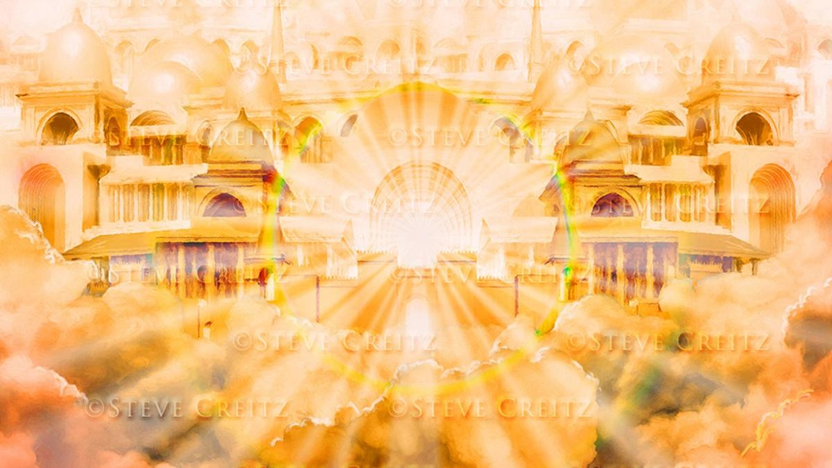
دوسرا مقدس

Slide 14
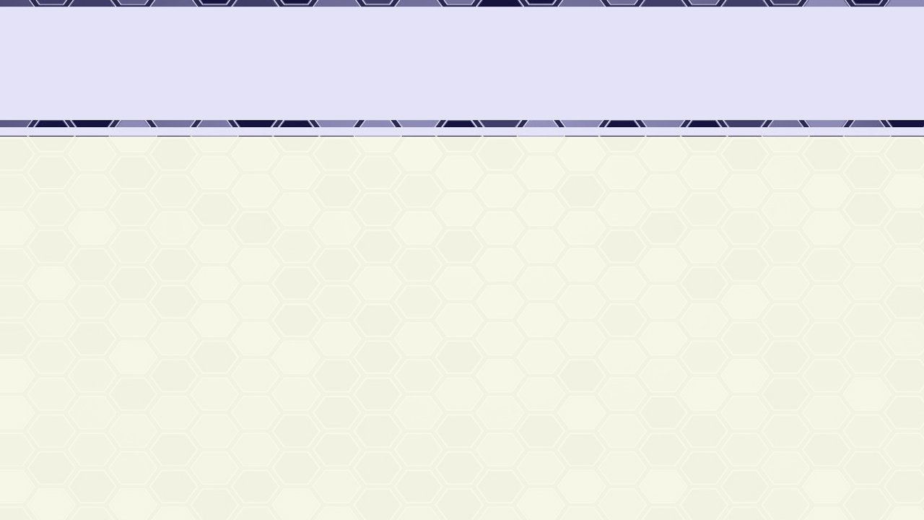
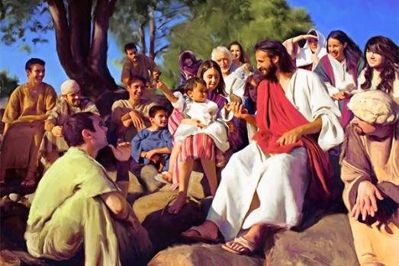
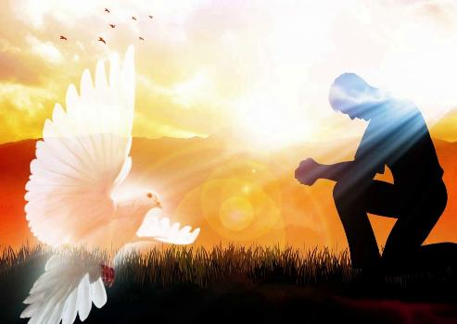
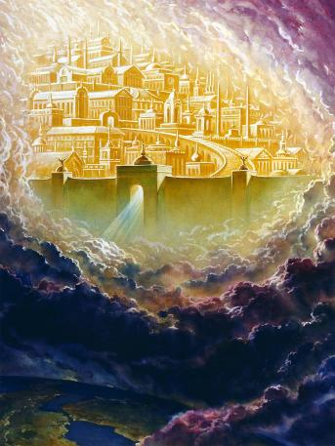
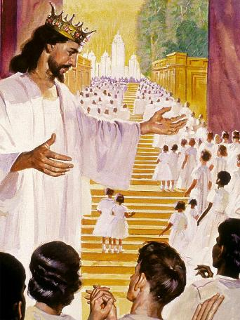
"پھر میں نے تخت میں سے کسی کو بلند آواز سے یہ کہتے سنا کہ دیکھ خُدا کا خیمہ آدمیوں کے درمییان ہے اور وہ اُن کے ساتھ سکونت کرے گا اور وہ اُس کے لو گ ہوں گے اور خُدا آپ اُن کے ساتھ رہے گا اور اُن کا خُدا ہو گا" (مکاشفہ 3:21)۔
یسوع مسیح اور یروشلیم
"اور کلام مجسم ہوا اور فضل اور سچائی سے معمور ہو کر ہمارے درمیان رہا" (یوحنا 14:1اے)۔
یوحنا 14:1 میں واضح طور پر لکھا ہے کہ یسوع مسیح مجسم یعنی مقدس بن کر ہمارے درمیان رہا(یسوع مسیح مقدس ہے) مجسم ہونے کے ذریعے یسوع مسیح جو ابدی خُدا ہے، اُس نے جسمانی طور پر ہمارے درمیان رہ کر اپنی خواہش پور ی کی۔ وہ عمانوائیل بنا یعنی خُدا ہمارے ساتھ (متی 23:1)۔
روح لقدس کے طور پر ، خُدا آج بھی ہمارے ساتھ رہتا ہے (متی 20:18؛ 1کرنتھیوں 16:3)۔لیکن وہ دن آئے گا جب ہم خُدا کے روبرُو کھڑے ہونگے، اور اُس کے ساتھ رہیں گے اور اُس مقدس میں ہونگے ، اُس نے ہمارے لئے نیا یروشلیم بنایا ہے (مکاشفہ 3:21)۔یہ اُس وقت ہو گا جب نجات کا منصوبہ پایہ تکمیل تک پہنچے گا اور برائی کا مکمل طور پر خاتمہ ہو جائے گا۔

Slide 15

EGW (The Desire of Ages, p. 23)
"خُدا نے موسیٰ کو اسرائیلیوں کے لئے حکم دیا "اور وہ میرے لئے ایک مقدس بنائیں تاکہ میں اُن کے درمیان سکونت کروں" (خروج 8:25)۔اور وہ مقدس میں اپنے لوگوں کے درمیان رہے گا۔ بیابان میں اُن کے تمام سفر کے دوران، اُس کی حضوری علامتی طور پر اُن کے ساتھ رہی۔لہذا یسوع مسیح نے اپنا مقدس ہمارےدرمیان بنایا ہے، اُس نے انسان کے خیمے کے ساتھ اپنا خیمہ لگایا ہے تاکہ وہ ہمارے درمیان رہ سکے اور اپنے الہیٰ کردار اور اپنی زندگی کے ساتھ ہمیں روشناس کراےٓ"

